Slide 1
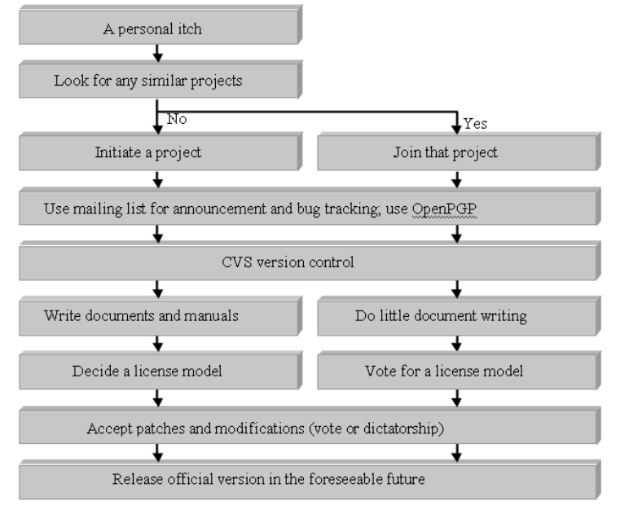
นาย จิลายุทธ บัณฑิต 6406021421171 ITI SEC B
ความคิดริเริ่มส่วนบุคคลหรือกลุ่มบุคคล
มองหา Soft ware ที่สามารถแก้ไขตามความต้องการได้
เมื่อไม่สามารถหา soft ware ได้ จะเริ่มโครงการใหม่
เมื่อหา soft ware ได้จะเริ่มทำการ project ที่มีมาแก้ไขตาม ความต้องการส่วนบุคคล
ใช้อีเมล์ในการรับส่งและติดตาม ข้อมูลข้อผิดพลาด ด้วย OpenPGP
ควบคุมการจัดการ Version soft ware ให้เรียบร้อย
จัดทำเอกสารและวิธีใช้งาน soft ware
จัดทำเอกสารรายละเอียด
จัดทำใบอนุญาติโมเดล
โหวตเพื่อหา license model ที่ดีที่สุด
โหวตเพื่อหาแพทซ์และการแก้ไขที่ดีที่สุด
ปล่อย Version ที่เป็นทางการ
โมเดลที่เสนอประกอบด้วยใบอนุญาตโอเพ่นซอร์สและการควบคุมเวอร์ชั่น สำหรับการพัฒนา OSS ได้รับการพิจารณาโดยเริ่มจาก “ความต้องการส่วนบุคคล"
หรือกลุ่มบุคคล ผู้ริเริ่มมองหาซอฟต์แวร์ที่สามารถแก้ไขความต้องการส่วนบุคคลได้ หากไม่พบโครงการที่มีอยู่ การเริ่มโครงการใหม่จะเกิดขึ้น มิฉะนั้น ผู้ริเริ่มจะเข้าร่วมโครงการที่มีอยู่
นทั้งสองกรณี รายชื่อส่งเมล บอร์ด bulliten การควบคุมเวอร์ชัน CVS ใช้สำหรับการสื่อสารและควบคุมการพัฒนาซอฟต์แวร์ ผู้ใช้ยังสามารถมีส่วนร่วมในการเขียนเอกสาร,
สร้างแพตช์เพื่อแก้ไขจุดบกพร่อง, โหวตหรือเลือกใบอนุญาต OSS, คำขอ การเปลี่ยนแปลง แก้ไข ยอมรับแพตช์สำหรับการเปลี่ยนแปลงและการแก้ไข เมื่อซอฟต์แวร์ผ่านสิ่งเหล่านี้ทั้งหมด
ซอฟต์แวร์เวอร์ชันอย่างเป็นทางการจะถูกปล่อยและดำเนินการต่อไปจนกระทั่งซอฟต์แวร์

